Slide 1
3. 컴퓨터에서의 계산

Slide 2


4. LU분해의 순서(1) 보통의 순서
$A=LU (단$, A는 m x n 행렬, L은 m x s 행렬, U는 s x n 행렬
$L=(l_{1,}l_{2,}l_{3,}…,l_{s}$)
$U= \left(\begin{aligned}u_{1}^{T} \\ ⋮ \\ u_{s}^{T}\end{aligned}\right)$

Slide 3
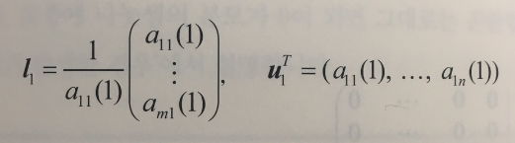
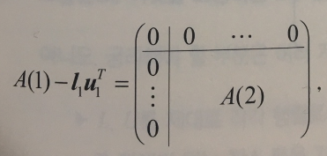
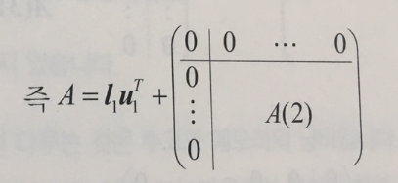


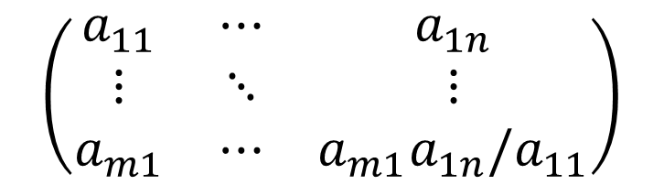
$$a_{11}$$
4. LU분해의 순서(1) 보통의 순서
$$a_{11}$$
$$\left(\begin{matrix}a_{11} & ⋯ & a_{1n} \\ ⋮ & ⋱ & ⋮ \\ a_{m1} & ⋯ & a_{m1}a_{1n}/a_{11}\end{matrix}\right)$$
$※ a_{11}, 등$은 행렬 A의 원소들
행렬 A의 원소들과 일치

Slide 4
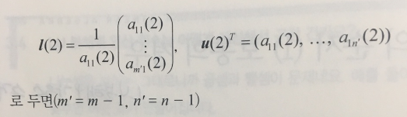
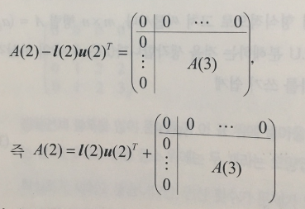
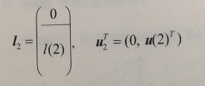
4. LU분해의 순서(1) 보통의 순서
※ l(2), u(2)를 구한 다음 0을 첫번째 원소로 추가해주면
원래 구하고자 하는 L과 U의 벡터들을 구할 수 있다.

Slide 5
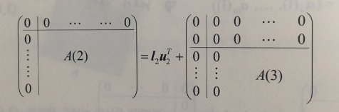
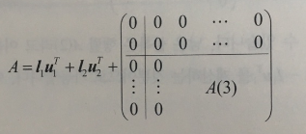
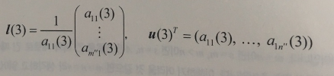


4. LU분해의 순서(1) 보통의 순서
S번 반복
$$⋯$$

Slide 6
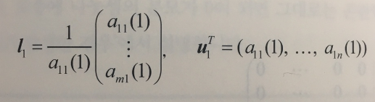
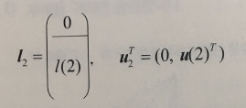
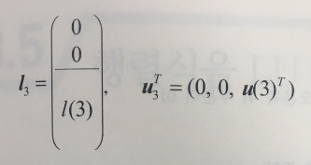
4. LU분해의 순서(1) 보통의 순서
하삼각행렬인 L과 상삼각행렬 U을 구할 수 있다.

Slide 7
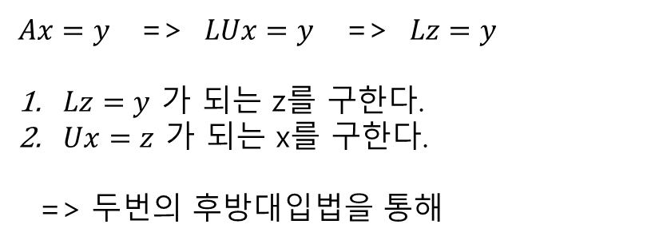
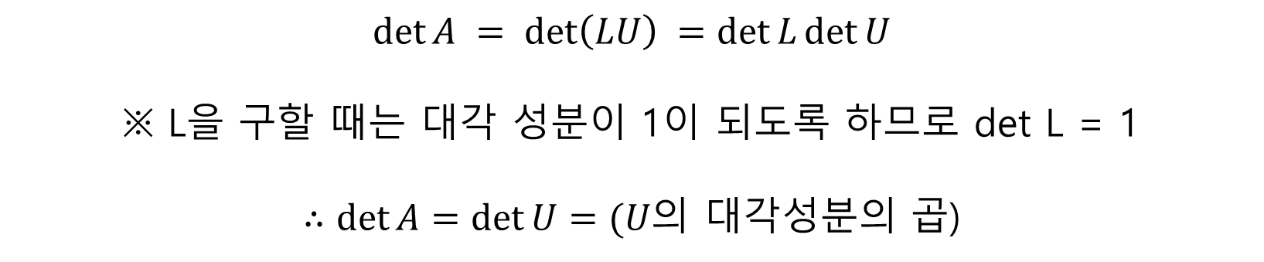
5. 행렬식을 LU분해 구하다
$$\det{A = \det\left(LU\right) =\det{L\det{U}}}$$
※ L을 구할 때는 대각 성분이 1이 되도록 하므로 det L = 1
$∴\det{A=\det{U}}=(U의$ 대각성분의 곱)
6~7. 연립 일차방정식을 풀다 역행렬을 구한다
$Ax=y$ => $LUx=y$ => $Lz=y$
$Lz=y$ 가 되는 z를 구한다.
$Ux=z$ 가 되는 x를 구한다.
=> 두번의 후방대입법을 통해
※ 역행렬은 Ax = b를 푸는 방식을 확장하여 풀면 된다. 역행렬을 구할 시 b는 단위행렬의 열벡터들

Slide 8
8. LU분해의 순서 (2) 예외가 발생한 경우
예외란 앞선 LU 분해 과정에서 행렬 A(k)의 (1,1) 성분이 0되는 순간
정렬이 필요하다.
PLU : 행렬을 정렬해주는 연산을 하는 행렬 P를 곱한 다음 LU분해 진행
행렬 P는 벡터 간의 순서를 정렬하는 즉 피보팅 연산을 해주는 연산들로 구행된 행렬이다.(치환행렬)
A = PLU

